Slide 1

Юридически значимый
электронный документооборот
(форматы электронных документов, МЧД, практика получения
электронных подписей)
Руководитель проекта: Степанов Никита Владимирович
ООО «Служба налогоплательщика»

Slide 2
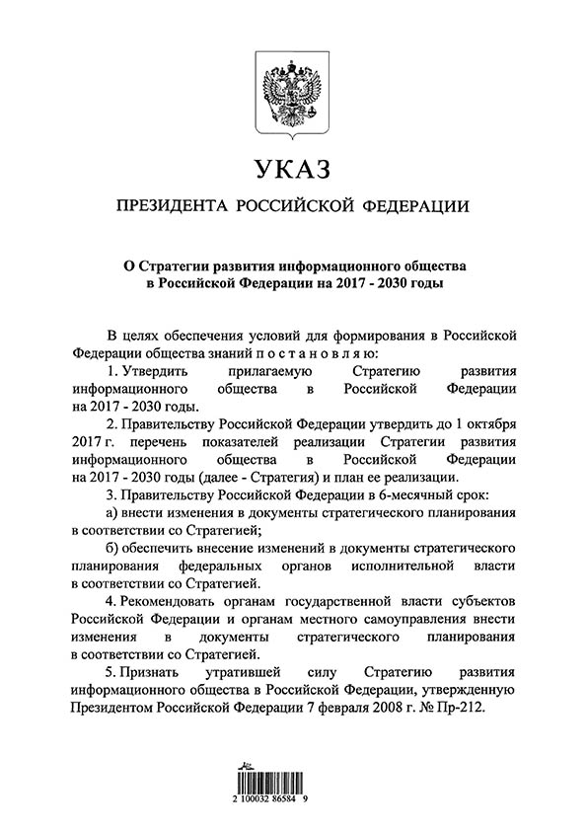
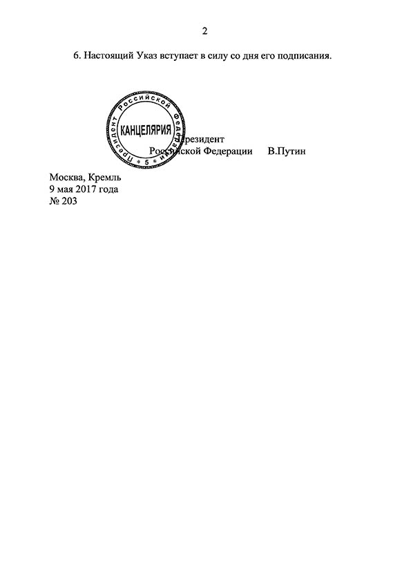
Законодательная база
Стратегия развития информационного общества в Российской Федерации, утвержденная Президентом Российской Федерации 07 февраля 2008 г. № Пр-212
Указ Президента РФ от 09.05.2017 N 203 «О Стратегии развития информационного общества в Российской Федерации на 2017 - 2030 годы»
Концепция развития электронного документооборота в хозяйственной деятельности, принятая решением президиума Правительственной комиссии по цифровому развитию, использованию информационных технологий (протокол от 25 декабря 2020 г. № 34)
Федеральный закон от 27.07.2006 № 149-ФЗ «Об информации, информационных технологиях и о защите информации»
Федеральный закон от 06.04.2011 № 63-ФЗ «Об электронной подписи»

Slide 3

Стандарт ФНС России
Приказ ФНС России от 18.07.2008 №ММ-3-6/321@ «Общие требования к форматам представления налоговых деклараций (расчетов), бухгалтерской отчётности и иных документов, служащих основанием для исчисления и уплаты налогов и сборов, в электронном виде (на основе XML) (Версия 5)»

Slide 4
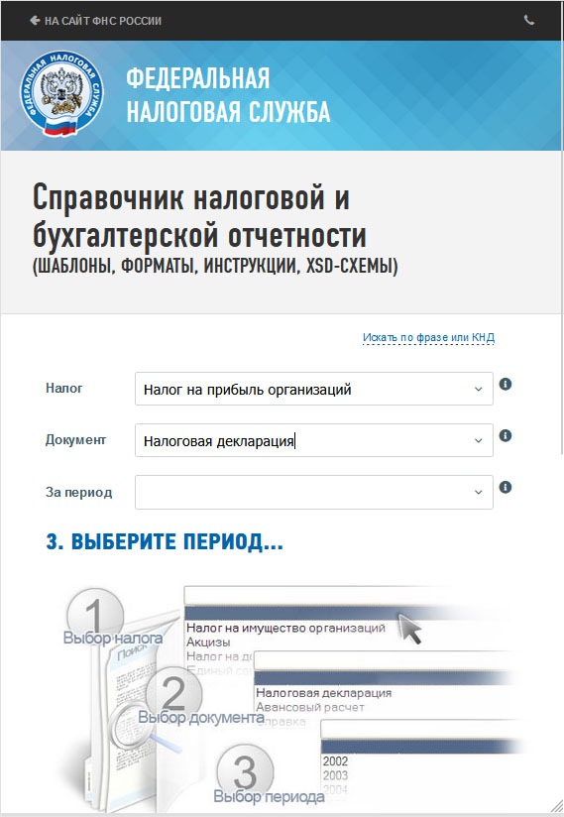
Стандарт ФНС России базируется
на следующих элементах:
Спецификация языка разметки документов Extensible Markup Language (XML) 1.0 (Fifth Edition) (https://www.w3.org/TR/xml/), выпущенная консорциумом W3C, и связанные с ней спецификации для формирования электронных документов;
Спецификация языка описания схем W3C XML Schema Definition Language (XSD) 1.1 (https://www.w3.org/XML/Schema), выпущенная консорциумом W3C, и связанные с ней спецификации для формирования формальных описаний форматов элементов электронных документов и форматов электронных документов;
Словарь типовых элементов и их описаний (СТЭ);
Справочник налоговой и бухгалтерской отчетности (СНБО).
3

Slide 5
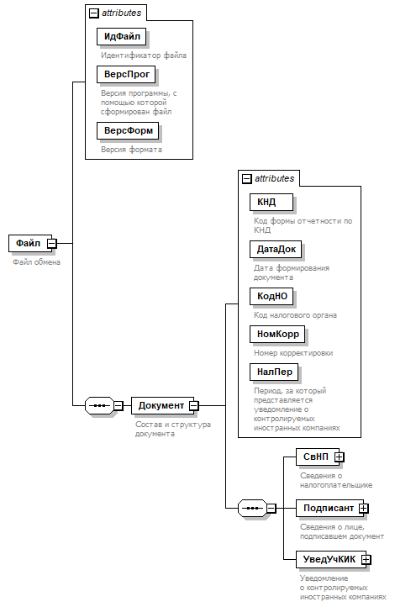
Разработка форматов
При разработке форматов электронного представления используются:
форма документа;
словарь типовых элементов;
порядок заполнения формы документа;
язык определения XML схем или XSD-схема;
язык Schematron для описания условий логического контроля элементов электронного документа.

Slide 6
Межведомственная рабочая группа высокого уровня
Межведомственной рабочей группой высокого уровня по развитию электронного документооборота в хозяйственной деятельности * под председательством руководителя ФНС России Даниила Вячеславовича Егорова утверждены следующие документы:
Методические рекомендации по разработке, описанию, верификации, утверждению и публикации форматов электронных документов государственными органами и хозяйствующими субъектами;
Методические рекомендации по порядку обмена электронными документами как между хозяйствующими субъектами или физическими лицами, так и с органами государственной власти;
Технология обмена электронными документами между операторами электронного документооборота.
* Состав рабочей группы утверждён Заместителем Председателя Правительства РФ Д.Чернышенко
N 7207п-П10 от 7 июля 2021 г.

Slide 7
Комиссия по форматам электронных документов
Приказом ФНС России
от 07.09.2021 г. № ЕД-7-26/791@ создана Комиссия по форматам электронных документов

Slide 8
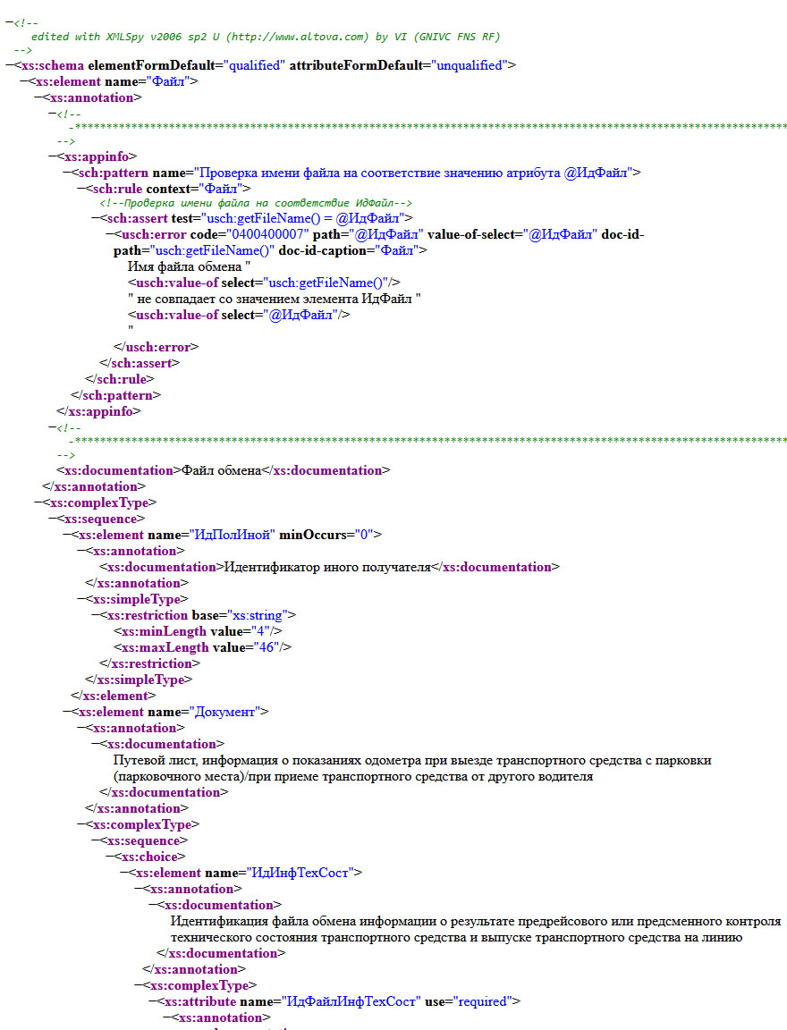
Разработанные и введенные в действие комиссией
форматы электронных документов
Формат электронного путевого листа - Приказ Федеральной налоговой службы 7.02.2023 № ЕД-7-26/116@
Формат электронного заказа и заявки - Приказ Федеральной налоговой службы от 13.02.2023 № ЕД-7-26/108@
Формат электронного договора фрахтования - Приказ Федеральной налоговой службы от 13.02.2023 № ЕД-7-26/109@
Акт сверки взаимных расчетов - Приказ Федеральной налоговой службы от 13.05.2022 № ЕД-7-26/405@
Акт о приемке выполненных работ - Приказ ФНС России от 28.07.2022 № ЕД-7-26/691@
Формат электронного расходного ордера на заправку воздушных судов - Приказ Федеральной налоговой службы от 15.11.2022 № ЕД-7-26/1094@

Slide 9
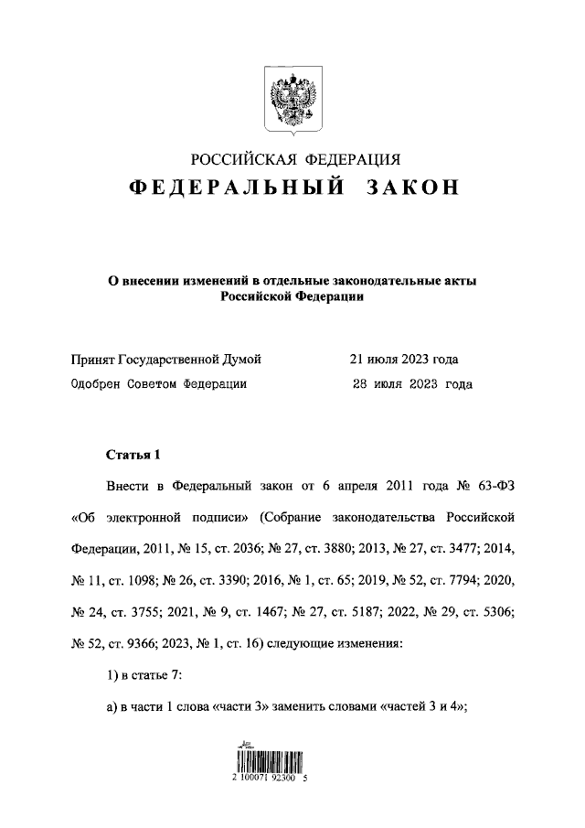
Машиночитаемая доверенность (МЧД)
Федеральный закон от 27.12.2019 № 476-ФЗ «О внесении изменений в Федеральный закон об электронной подписи» от 06.04.2011 № 63 –ФЗ
Приказ Минцифры от 18.08.2021 № 856 «О порядке формирования, актуализации классификатора полномочий и обеспечения доступа к нему»
Приказ Минцифры от 18.08.2021 № 857 «Об утверждении требований к формам доверенностей, используемых для подтверждения полномочий в электронной форме»
Приказ Минцифры от 18.08.2021 № 858 «Об утверждении единых требований к машиночитаемым формам документов о полномочиях»
Федеральный закон от 4 августа 2023 г. N 457-ФЗ "О внесении изменений в отдельные законодательные акты Российской Федерации"

Slide 10
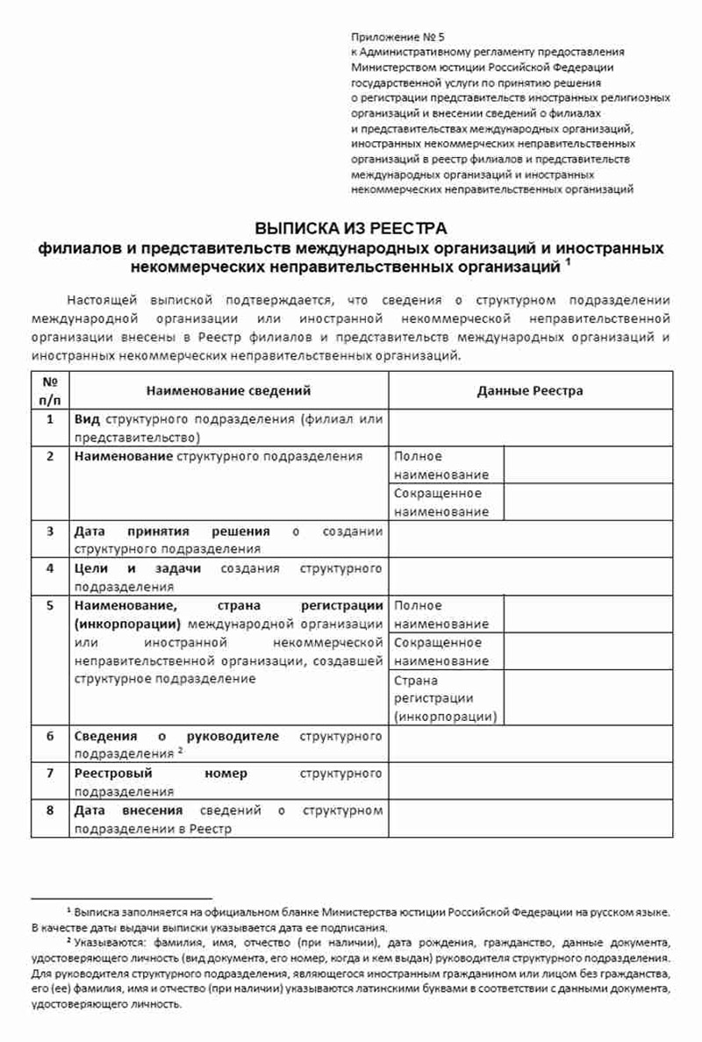
Практика получения КЭП на примере представителей иностранных посольств
В соответствии с Федеральным законом от 27.12.2019 №476-ФЗ с 1 января 2022 года функции по выпуску квалифицированной электронной подписи (КЭП) для юридических лиц (лиц, имеющих право действовать от имени юридического лица без доверенности), индивидуальных предпринимателей и нотариусов возлагаются только на Федеральную налоговую службу.
Минимальный список документов, необходимых
для получения КЭП для иностранных представительств:
Положение о представительстве
Решение о назначение руководителем представительства
Выписка из реестра филиалов и представительств международных организаций и иностранных некоммерческих неправительственных организаций выданная Минюстом России
Доверенность на руководителя представительства, на основании которой он выдал доверенность на работника этого представительства для получения сертификата
Стандартный набор документов для физического лица получающего КЭП (Паспорт, СНИЛС, ИНН Физ.лица, ИНН Юр.лица)

Slide 11
Электронный документооборот всё больше входит в нашу жизнь.
Обмен юридически значимыми электронными документами с каждым годом становится все более актуальным.
Благодарю за внимание!
Руководитель проекта: Степанов Никита Владимирович
ООО «Служба налогоплательщика»
Адрес сайта: https://nalogypro.ru
Электронная почта: stepanov@nalogypro.ru
Телефоны: +7 (960) 112-03-44

